Slide 1

Análisis de trafico de ipv4 y ipv6

Slide 2
Identificando la red.
Ip(v4/v6 , se le denomina colectivamente ip-) proporciona los servicios de entrega de datagramas para sistemas en la red, asi como la fragmentación y el reensamblaje para redes de baja mtu(unidad de transmisión máxima).
Ip no tiene conexión y no es confiable, lo que proporciona el mejor esfuerzo en la entrega de datagramas entre host ip la ip no ofrece de ninguna forma si un paquete llega a una ubicaion de destino. Para una aplicación que necesita una entrega garantizada debe utilizar tcp sobre la ip.
El encabezado de ipv4 suele tener 20 bytes de longitud, aunque contiene un campo de opciones que puede ampliar la dirección ip longitud del encabezado (en incrementos de 4 bytes).

Slide 3
Análisis normal del ipv4
Las comunicaciones IPv4 normales simplemente obtienen paquetes de una ubicación a otra. utilizando el tamaño de paquete más eficiente. A medida que los enrutadores reenvían los paquetes IPv4, se examina la dirección IP de destino para tomar decisiones de enrutamiento, El tamaño de MTU se compara con el tamaño de MTU del siguiente enlace (para determinar si se necesita fragmentación y permitido), el encabezado MAC se elimina y se aplica uno nuevo para la siguiente red y el tiempo de vida el valor se reduce en el encabezado IP.

Slide 4
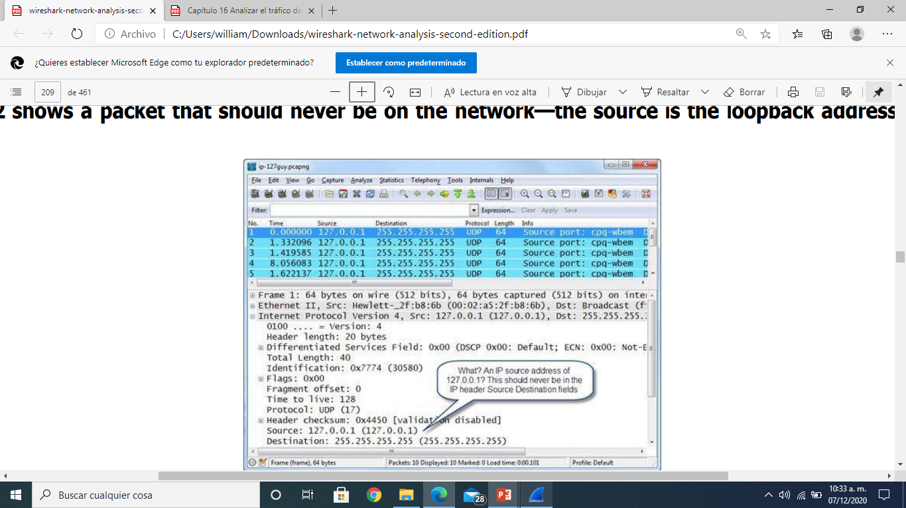
Analizar problemas de ipv4
Los problemas de IPv4 suelen estar relacionados con la fragmentación, las direcciones IP inusuales y las difusiones excesivas. Unos pocos siguen ejemplos. Pueden surgir problemas de fragmentación cuando se bloquean los paquetes ICMP Tipo 3, Código 4, lo que impide que un host aprendiendo por qué sus paquetes no llegaron a un destino. El paquete ICMP tipo 3, código 4 se utiliza para detección de agujeros. Las direcciones IP inusuales pueden ser direcciones duplicadas o direcciones que no están permitidas en la red, como como la dirección que se muestra en figura La dirección de origen IP no puede ser la dirección de bucle invertido (127.0.0.0/8), dirección de multidifusión o una dirección de difusión.

Slide 5
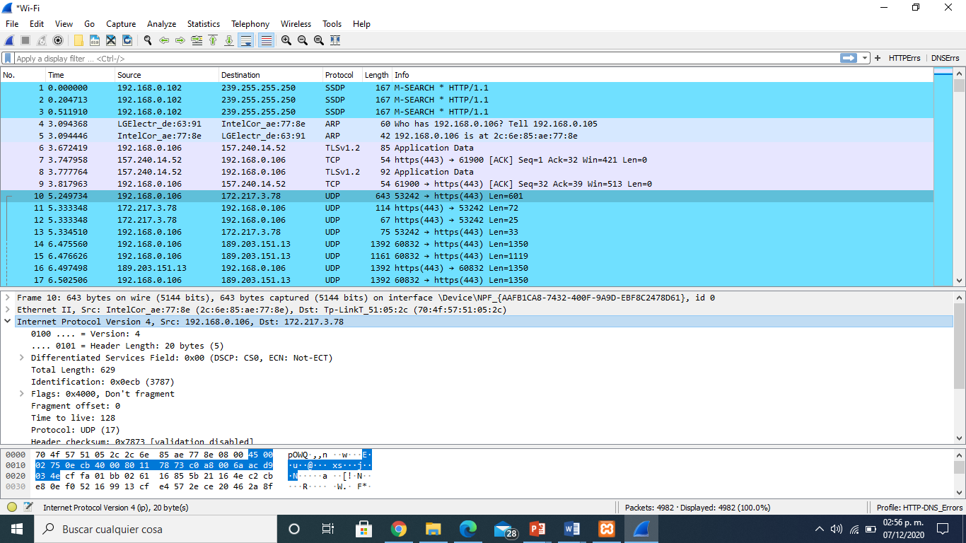
Diseccionar la estructura del paquete IPv4
Campo de version:
El primer campo en el encabezado de IP es el campo de versión.

Slide 6
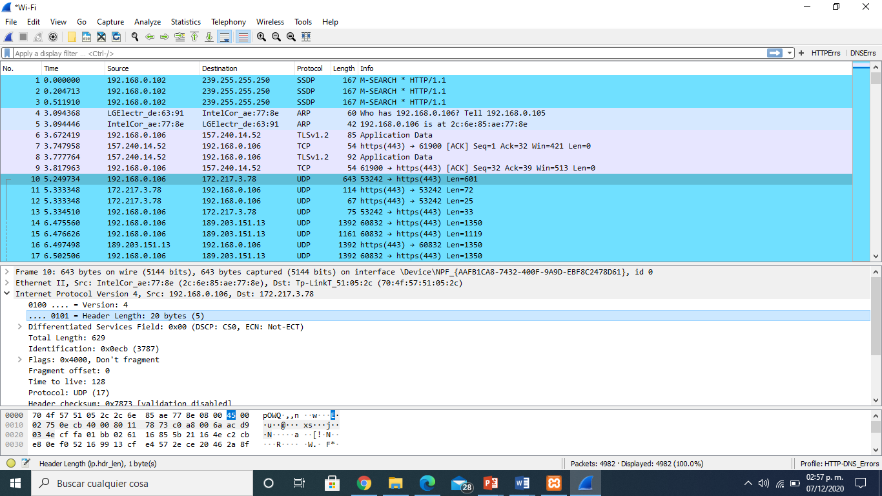
Campo de longitud del encabezado:
Header length Field: Este campo también se conoce como campo Longitud de encabezado de Internet o DIH. Este campo denota la longitud de la IP solo encabezado: solo el encabezado IP. Este campo es necesario porque el encabezado IP puede admitir opciones y por lo tanto, pueden tener diferentes longitudes. Este valor de campo se proporciona en múltiplos de 4 bytes.

Slide 7
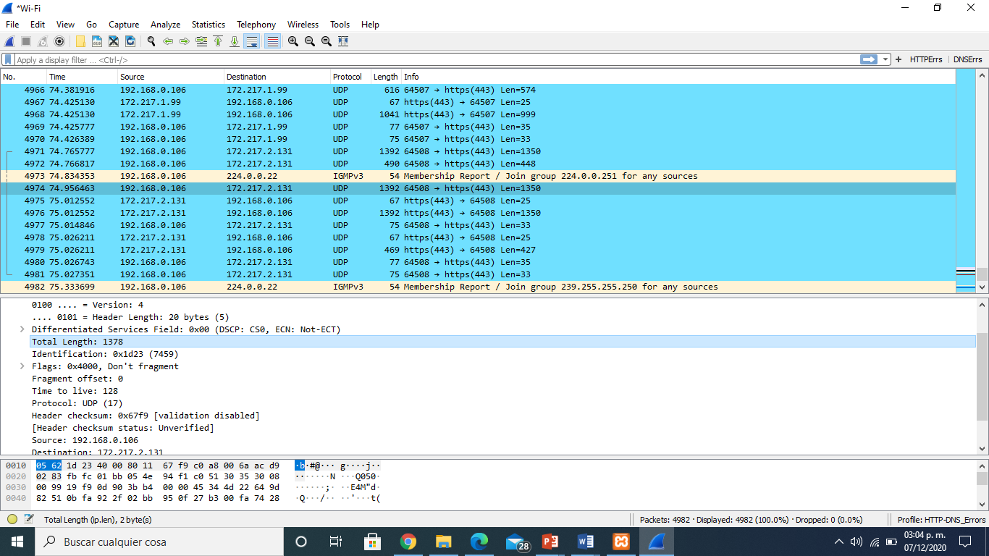
Campo de longitud total
Total length Field: Este campo define la longitud del encabezado IP y cualquier dato válido (esto no incluye ningún relleno de enlace de datos). En el ejemplo que se muestra en la Figura 203, el valor del campo de longitud total es 1500 bytes. Los primeros 20 bytes de eso son los Encabezado IP: esto indica que la longitud restante del paquete (sin incluir ningún relleno de enlace de datos) es de 1480 bytes.

Slide 8
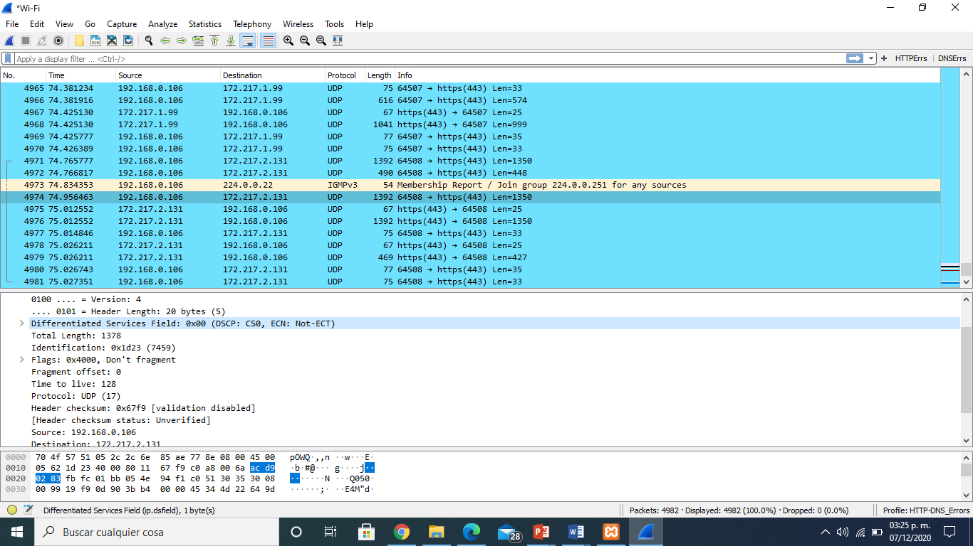
Campo de servicios diferenciados y notificación de congestión explícita
El campo de servicios diferenciados de seis bits (DiffServ) se utiliza para priorizar el tráfico y proporcionar un cierto nivel de Calidad de servicio (QoS). El campo contiene un valor de Punto de código de servicios diferenciados (DSCP) que se utiliza para determinar cómo manejar el paquete (el comportamiento por salto).

Slide 9
Campo de banderas:
Flags Field: El campo Flags tiene en realidad tres bits de longitud y tiene las siguientes asignaciones de valores de bits:
Bit 0 : Reservado: establecido en 0.
Bit 1 : El bit de no fragmentar (0 = puede fragmentar; 1 = no fragmentar)
Bit 2 : El bit de más fragmentos (0 = último fragmento; 1 = más por venir)

Slide 10
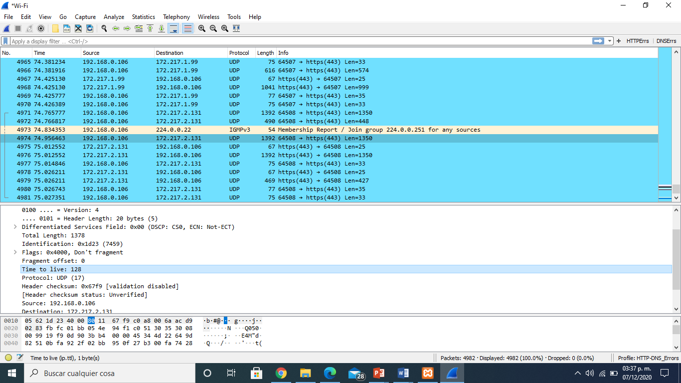
Tiempo de vida del campo
Este campo indica la vida útil restante (en segundos y saltos a través de los enrutadores) del paquete.
Los valores TTL iniciales típicos son 32, 60, 64 y 128. Los valores TTL predeterminados se incorporan en el
Pila de TCP / IP. Las aplicaciones (como traceroute) pueden anular estos valores predeterminados según se desee. Cada vez que se envía un paquete
reenviado por un enrutador, el enrutador debe disminuir el campo TTL en 1

Slide 11
Tráfico de difusión / multidifusión IPv4
Hay dos tipos básicos de transmisiones / multidifusiones en la red: búsquedas y anuncios. Un ejemplo
de una búsqueda sería la difusión de descubrimiento que envía un cliente DHCP cuando arranca y necesita encontrar un
Servidor DHCP. Otro ejemplo de una transmisión de búsqueda es la transmisión de resolución de dirección ARP MAC a IP.
Emisión general : 255.255.255.255
Difusión de subred : 10.2.255.255
Multidifusión : 224.xxx - 239.xxx

Slide 12
Protocolo Field:
El encabezado tiene un campo Tipo para indicar que la dirección IP es la siguiente. El encabezado IP tiene un campo de Protocolo para indicar
lo que viene a continuación. Los valores más comunes en el campo de protocolo se enumeran a continuación:
Protocolo 1: ICMP
Protocolo 2: IGMP
Protocolo 6: TCP
Protocolo 8: EGP
Protocolo 9: cualquier puerta de enlace interior privada, como IGRP de Cisco
Protocolo 17: UDP
Protocolo 45: IDRP
Protocolo 88: Cisco EIGRP
Protocolo 89: OSPF

Slide 13
Introducción a ipv6
IPv6 sigue siendo solo un protocolo enrutado de capa 3. La Figura 206 muestra un encabezado IPv6. Observe que el encabezado de Ethernet El campo de tipo es 0x86dd, lo que indica que el siguiente encabezado es IPv6. RFC 2460, Protocolo de Internet, Versión 6 (IPv6) Especificación, define la especificación del encabezado IPv6. El IPv6 El direccionamiento está cubierto en RFC 4291, Arquitectura de direccionamiento IP versión 6. Para obtener detalles sobre cómo se ubican los hosts IPv6 otros destinos locales, consulte RFC 4861, Descubrimiento de vecinos para IP versión 6 (IPv6)

Slide 14
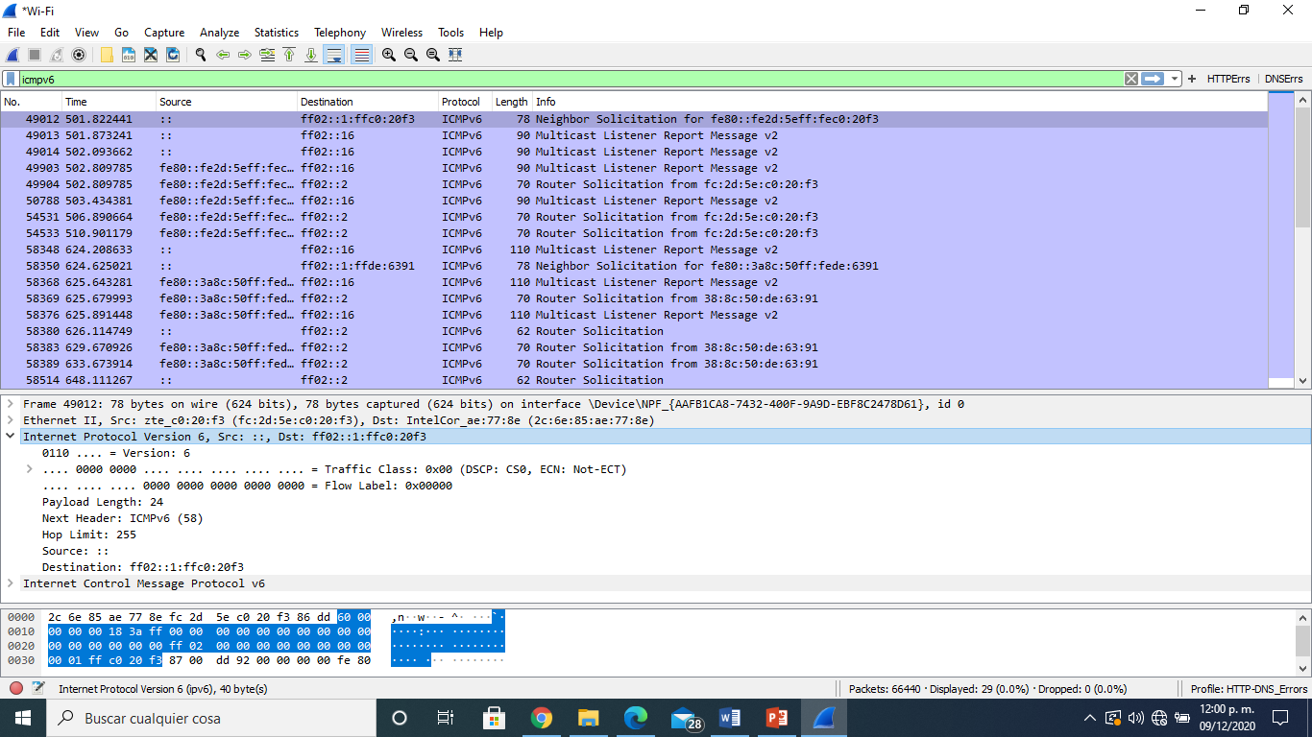
Diseccionar el paquete de ipv6
Campo de versión:
Este campo de cuatro bits se establece en 0110 (decimal 6).

Slide 15
Campo de clase de trafico (diffserv,ect y ecn-ce):
Campo de clase de trafico (diffserv,ect y ecn-ce):
El campo Servicios diferenciados (DiffServ), el campo Transporte compatible con ECN y el campo ECN-CE. El campo DiffServ de 6 bits proporciona la misma funcionalidad que los campos DiffServ en el encabezado IPv4. Este campo es se utiliza para priorizar el tráfico y proporcionar un cierto nivel de calidad de servicio (QoS).

Slide 16
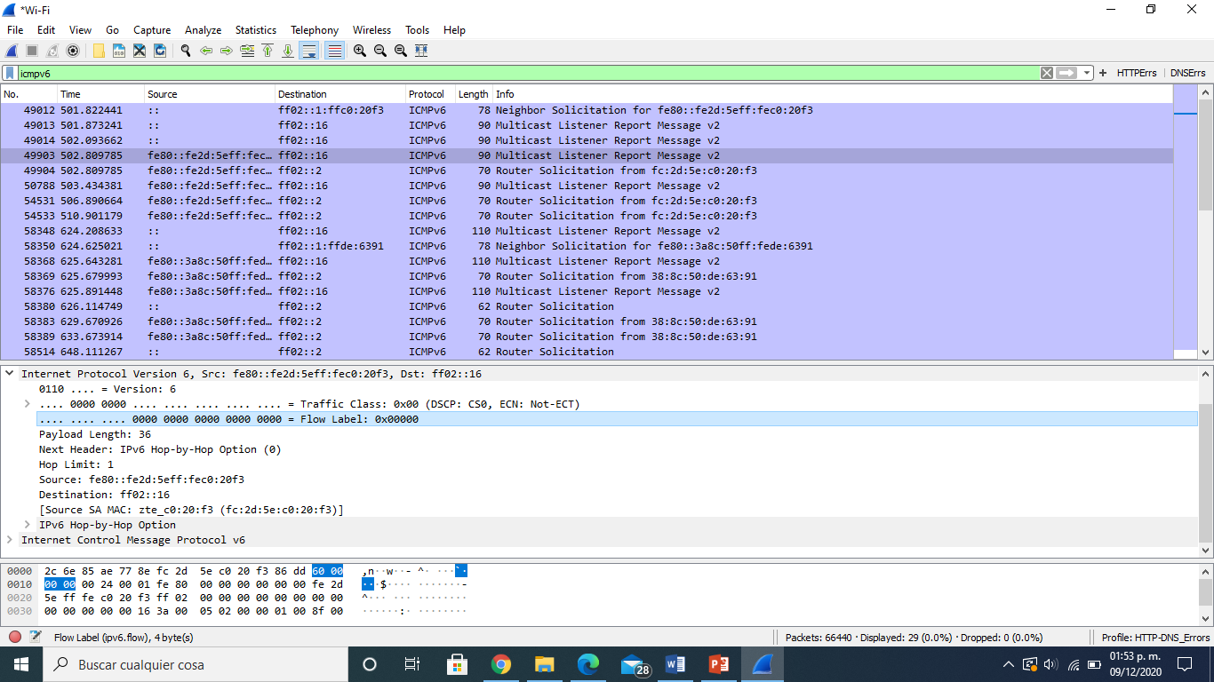
Campo de etiqueta de flujo:
Campo de etiqueta de flujo:
Un "flujo" es simplemente una secuencia de paquetes desde un origen hasta un destino que están etiquetados como un conjunto. Un flujo de IPv6 es
definido por el campo Etiqueta de flujo de 20 bits y los campos de dirección IPv6 de origen y destino. Un campo de etiqueta de flujo
el valor cero indica que el paquete no forma parte de ningún flujo.

Slide 17
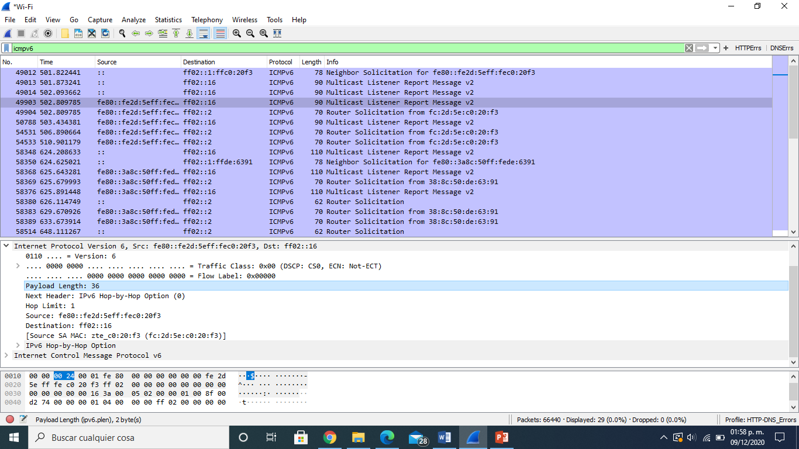
Campo de longitud de carga útil:
Este campo define la longitud de la carga útil de IPv6: los bytes que siguen al encabezado de IPv6, pero sin incluir ninguno relleno de paquetes. Los encabezados de extensión IPv6 se consideran parte de la carga útil.

Slide 18
Campo de límite de saltos
Este campo se reduce en 1 por cada dispositivo que reenvía el paquete. Cuando el valor llega a 1, el paquete no se puede enrutar.
Campo de dirección IPv6 de origen:
La dirección de origen IPv6 de 128 bits. Para obtener detalles sobre el direccionamiento IPv6, consulte RFC 4291, Direccionamiento IP versión 6 Arquitectura.
Campo de dirección IPv6 de destino:
La dirección de destino IPv6 de 128 bit

Slide 19
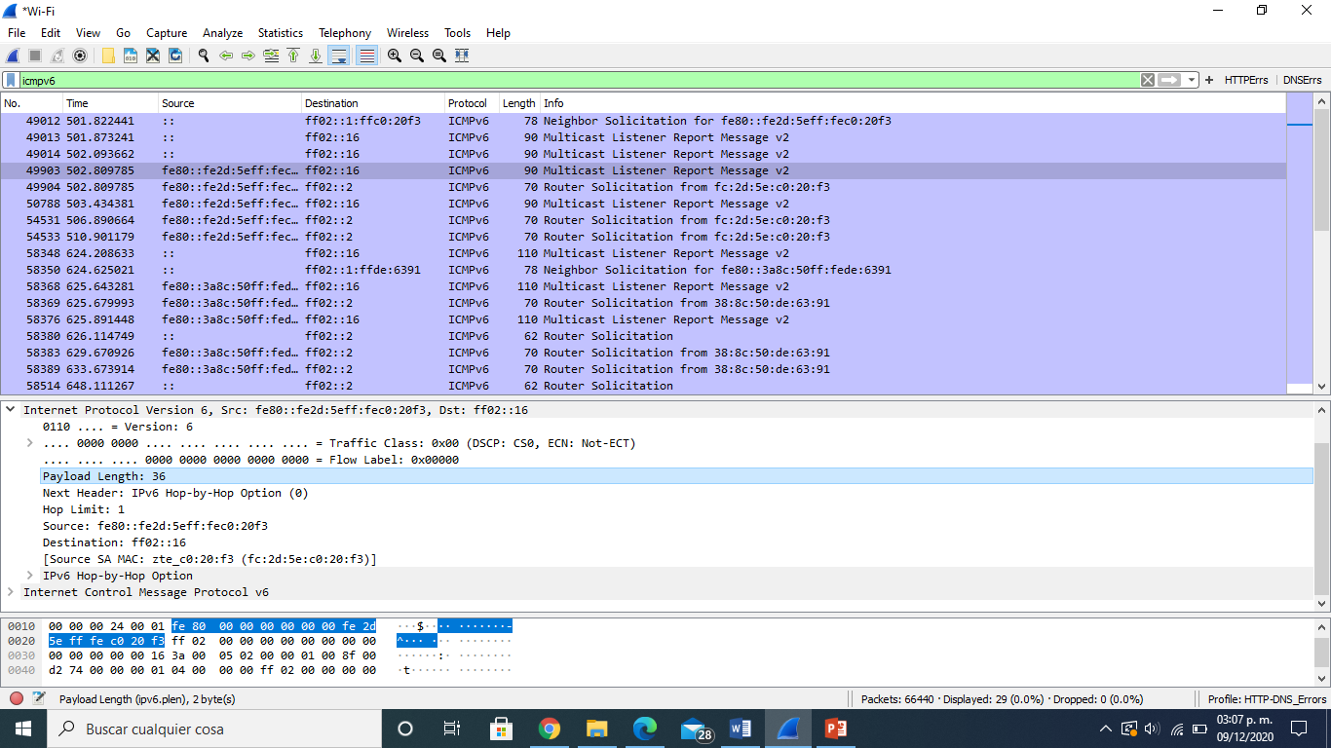
Campo de longitud de carga útil:
Campo de longitud de carga útil:
Este campo define la longitud de la carga útil de IPv6: los bytes que siguen al encabezado de IPv6, pero sin incluir ninguno relleno de paquetes. Los encabezados de extensión IPv6 se consideran parte de la carga útil.

Slide 20
Direccionamiento de ipv6 básico.
Hay tres tipos diferentes de direcciones en la comunicación IPv6:
Unicast: dirección de interfaz única.
Multidifusión: grupo de interfaces.
Anycast: el más cercano de un grupo de interfaces.
RFC 4291 proporciona:
el siguiente ejemplo de direcciones IPv6:
Dirección 2001: 0DB8: 0: 0: 8: 800: 200C: 417A (una dirección unicast)
Versión abreviada 2001: DB8 :: 8: 800: 200C: 417A
Dirección FF01: 0: 0: 0: 0: 0: 0: 101 (una dirección de multidifusión)
Versión abreviada FF01 :: 101
Dirección 0: 0: 0: 0: 0: 0: 0: 1 (la dirección de bucle invertido)
Versión abreviada :: 1
Dirección 0: 0: 0: 0: 0: 0: 0: 0 (la dirección no especificada [91] )

Slide 21
Filtrar por tráfico IPv4
La sintaxis del filtro de captura para el tráfico IPv4 es simplemente ip .
La sintaxis del filtro de pantalla también es simplemente ip . A continuación, se enumeran filtros de visualización de IP adicionales.
ip.src == 192.168.1.1
Paquetes IPv4 que contienen 192.168.1.1 en el campo de dirección IP de origen
ip.dst == 192.168.1.103
Paquetes IPv4 que contienen 192.168.1.103 en el campo de dirección IP de destino
ip.addr == 192.168.1.103
Paquetes IPv4 que contienen 192.168.1.103 en los campos de dirección IP de origen o de destino
! ip.addr == 192.168.1.103
Paquetes que no contienen 192.168.1.103 en los campos de dirección IP de origen o destino
ip.hdr_len> 20
Encabezado IPv4 con opciones (longitud del encabezado superior a 20 bytes)
(ip.flags.mf == 1) || ! (ip.frag_offset == 0) && ip
Paquete fragmentado: busca el bit de más fragmentos y el valor distinto de cero en el campo de desplazamiento del fragmento IP.
Se agregó "&& ip" para tratar con todos los protocolos que no son IP, incluido ARP. Prueba en ip-fragments.pcapng.
ip.ttl <10

